Slide 1

Chi usufruisce di un servizio sa che lo si può apprezzare solo ad esperienza conclusa mentre durante la fase di scelta bisogna più che altro fidarsi. Poiché la buona riuscita di un servizio, come una Vacanza Studio dipende da numerosi fattori, talvolta anche imprevedibili, L’astrolabio non chiede una fiducia ad occhi chiusi, ma dichiara pubblicamente i principi ai quali tutta la sua organizzazione deve attenersi in ogni azione, quei valori per cui siamo apprezzati da più di quarant’anni:
• Trasparenza: operiamo affinché ogni promessa, fatta a famiglie, studenti e Capigruppo, sia chiara, comprensibile e venga mantenuta.
• Cooperazione: ci adoperiamo con ogni mezzo perché l’esperienza del singolo ragazzo sia proficua e trascorra serena. I nostri storici Capigruppo, gli Italian Coordinators e l’esperto Staff delle scuole in loco, sono deputati ad essere sempre presenti per garantire la perfetta riuscita della Vacanza Studio.
• Sicurezza: ci impegniamo a garantire un’esperienza di viaggio tranquilla, priva di rischi prevedibili, supportando Capigruppo e studenti nella gestione e risoluzione degli eventuali imprevisti.
• Cultura: proponiamo corsi riconosciuti dal British Council, perché da sempre diamo la massima importanza alla didattica e alla preparazione culturale e linguistica dei Docenti.

Slide 2
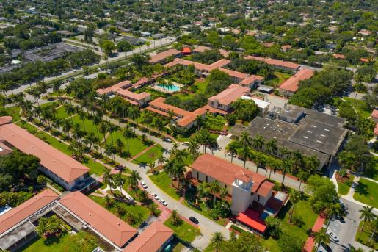
MIAMI BARRY UNIVERSITY 2026
Miami, la più famosa città della Florida, dove lo stile di vita americano si fonde con il ritmo caraibico.
Qui i grattacieli, i canali con le ville dei VIP, il quartiere Art Deco di Miami Beach e le infinite spiagge affacciate sull’oceano si mixano creando un effetto elettrizzante.

Slide 3
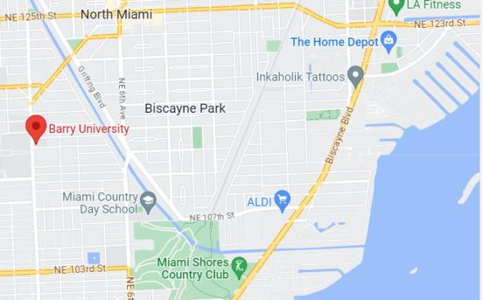
L’UNIVERSITÀ:
La nostra scuola, la Barry University, è una prestigiosa università privata collocata a metà strada tra Miami e Fort Lauderdale, a nord della città. Campus molto sicuro, gode di una reputazione di eccellenza accademica e vanta ottime attrezzature sportive tra cui piscina all’aperto.

Slide 4
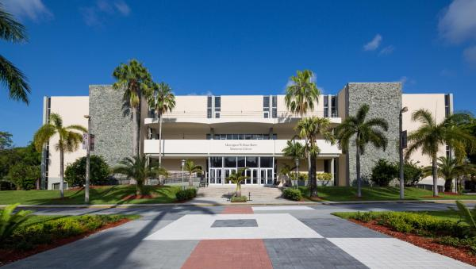
.
ETÀ: 12 – 18 anni
SISTEMAZIONE: Campus
DATE DI PARTENZA: 5 – 19 luglio 2026* 19 luglio – 2 agosto 2026* *data di arrivo in Italia
DURATA: 14 giorni/13 notti
.

Slide 5
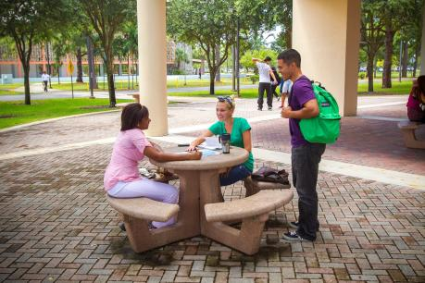
SISTEMAZIONE E TRATTAMENTO:
La sistemazione prevede camere doppie con bagno privato, dislocate in residenze all’interno del campus.
Pensione completa da lunedì a venerdì, con colazione e pranzo in Campus e cena in città. Sabato e domenica è prevista la mezza pensione con pranzo libero.

Slide 6
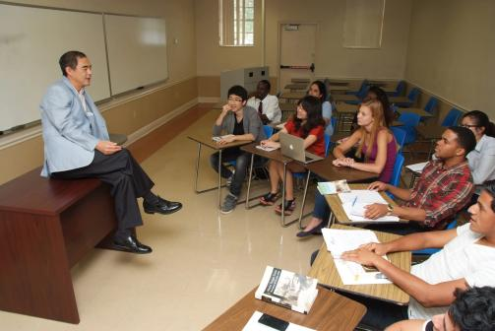
DIDATTICA:
SCUOLA: TLA
15 ore di lezione a settimana
CORSO GENERAL: per i livelli A1 e A2
CORSO WORLD OF WORK: per i livelli dal B1 al C2
A corso completato verrà rilasciato l’attestato di frequenza.

Slide 7
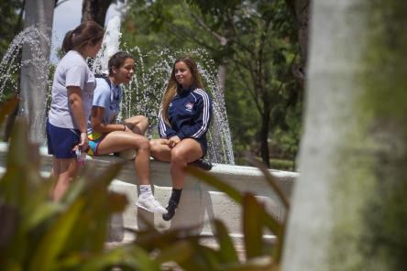

GITE: Le escursioni costituiscono uno strumento didattico formidabile perché si esplorano nuove realtà, si visitano luoghi di interesse e s’impara moltissimo su storia, tradizioni e usi e costumi del posto.
2 gite di un’intera giornata a: - Kennedy Space Center - Sawgrass Mills Mall
5 gite di mezza giornata con cena fuori
4 uscite di mezza giornata con cena in campus
Le gite potrebbero subire lievi variazioni prima della partenza. Il programma definitivo verrà consegnato ai Capigruppo all’arrivo in loco.

Slide 8
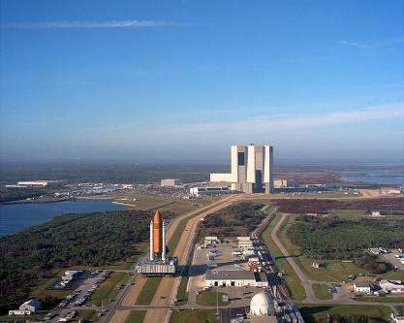
NASA SPACE KENNEDY CENTER:
Il John F. Kennedy Space Center è la struttura per il lancio di veicoli spaziali (spazioporto) della NASA e si trova a Cape Canaveral sull'isola Merritt in Florida. Cape Canaveral si chiamò, dal 1963 al 1973, Cape Kennedy, nome con il quale è indicato nella storia del Programma Apollo, ovvero il programma spaziale che portò allo sbarco dei primi uomini sulla Luna.

Slide 9
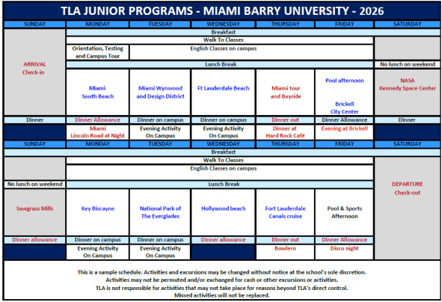
SAMPLE SUMMER PROGRAMME
The structure of your programme in the summer may be different

Slide 10
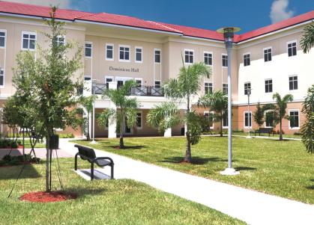
MIAMI
QUOTA BASE
PACCHETTO 13 NOTTI | € 4.655
SUPPLEMENTO OBBLIGATORIO
PACCHETTO “All Inclusive – ZERO SORPRESE!” | € 800
SUPPLEMENTI FACOLTATIVI
ASSICURAZIONE INTEGRATIVA (dopo il 1 novembre) | € 120
GARANZIA NO RISK (dopo il 1 novembre) | € 200
SUPPLEMENTO 14° NOTTE (facoltativo e non rimborsabile) Possibile solo se richiesto da tutto il gruppo. | € 200

Slide 11

COME ISCRIVERSI
ISCRIVITI SUBITO
- Compila con precisione e in tutte le sue parti la Domanda d’Iscrizione online, che troverai nel nostro sito www.lastrolabio.it, cliccando nella home page la sezione “PRENOTA”.
- Per finalizzare l’iscrizione di una Vacanza Studio, versa il relativo acconto, al quale dovrai sommare gli importi degli eventuali Supplementi Facoltativi richiesti in fase di prenotazione.

Slide 12
OFFERTE SPECIALI
🎉 EARLY BOOKING 🎉
Dal 25 settembre al 31 ottobre 2025 Vantaggi esclusivi per chi prenota in questa fase, per un valore totale di €600:
💸 Sconto di €100 sulla quota di partecipazione
🌍 Assicurazione Integrativa (valore € 120) – in omaggio
🛡️ Garanzia No Risk (valore di € 200) – in omaggio
🇬🇧 Corso online di inglese con Joe English (valore € 130) – in omaggio
🔄 Cambio corso/destinazione/data (valore € 50) – gratuito se comunicato entro il 31/03/2026

Slide 13
OFFERTE SPECIALI
⭐ PRIMA OFFERTA SPECIALE⭐
Dal 1° novembre al 23 dicembre 2025
Vantaggi esclusivi per chi prenota in questa fase, per un valore totale di €230:
💸 Sconto di €50 sulla quota di partecipazione
🇬🇧 Corso online di inglese con Joe English (valore €130) – in omaggio
🔄 Cambio corso/destinazione/data (valore €50) – gratuito se comunicato entro il 31/03/2026

Slide 14
OFFERTE SPECIALI
🌟 SECONDA OFFERTA SPECIALE 🌟
Dal 24 dicembre 2025 al 28 febbraio 2026
Vantaggi esclusivi per chi prenota in questa fase, per un valore totale di €180:
🇬🇧 Corso online di inglese con Joe English (valore €130) – in omaggio
🔄 Cambio corso/destinazione/data (valore €50) – gratuito se comunicato entro il 31/03/2026

Slide 15


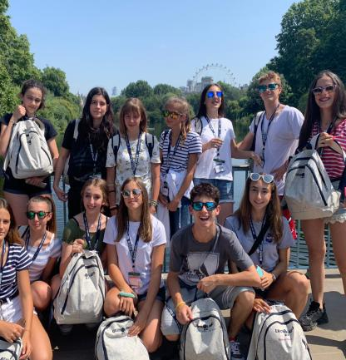
BUON VIAGGIO!

